Slide 1
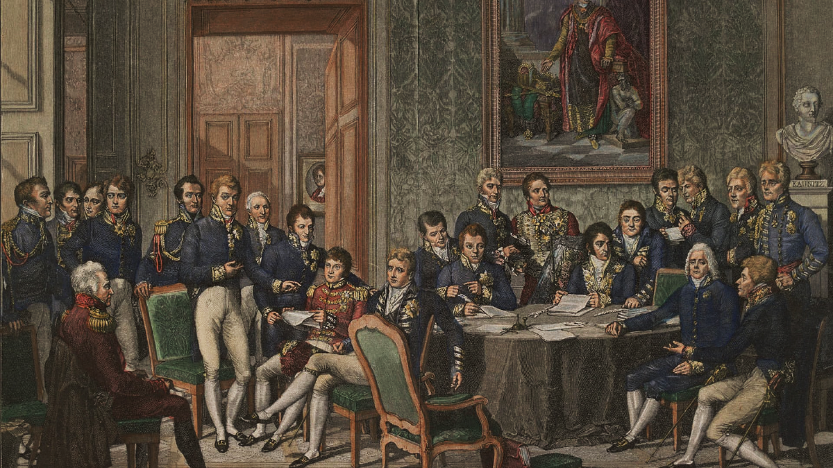
Der Wiener Kongress – Die Neuordnung Europas

Slide 2









Slide 3
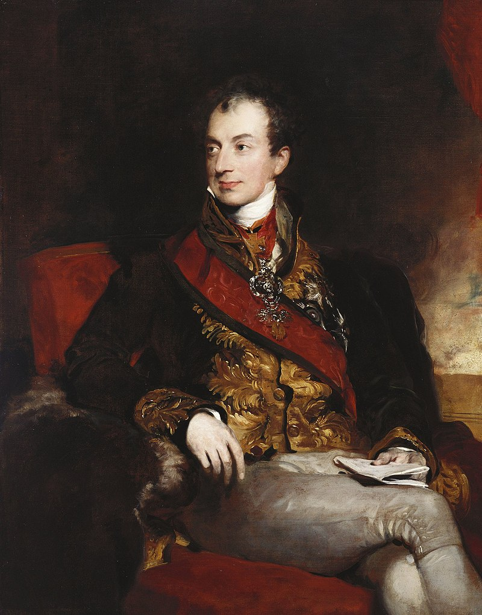
18.09.1814
–
09.06.1815
Neuordnung Europas
Grundaspekte
Leitung:
Fürst von Metternich
Rund 200 Europäische Staaten

Slide 4
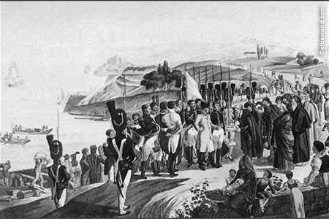
Frieden zwischen Alliierten und Frankreich am 30.03.1814
Vorgeschichte
Napoleon nach Elba verbannt
Bourbonenmonarchie in Frankreich wiederhergestellt

Slide 5
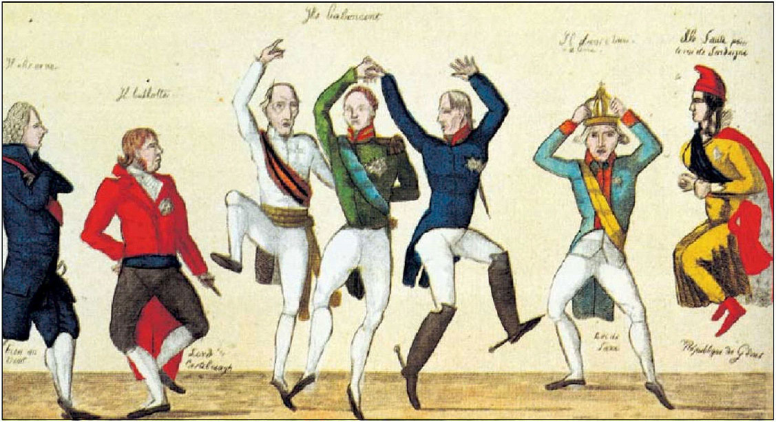
Viele Bälle, Konzerte, Jagden etc.
„Der Kongress tanzt“
Zuerst Langsames Voranschreiten beim Problem:
Polen, Sachsen
Nach Napoleons Rückkehr – Beschleunigte Arbeit
Notes:
Karl Joseph de Ligne, Feldmarshall, «Le Congrès danse et ne marche pas»
Wegen Problem Polen Sachsen fast neuer Krieg

Slide 6
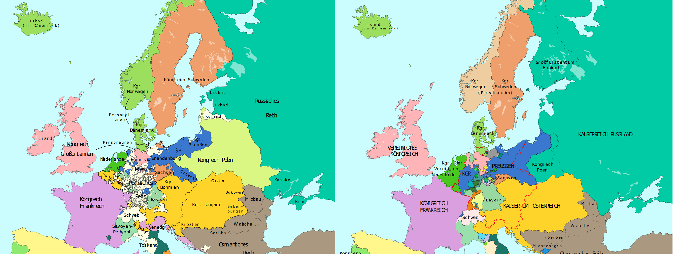
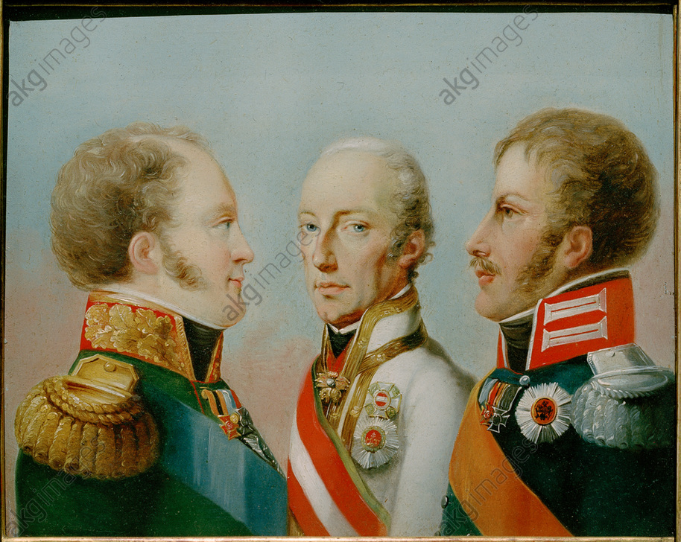
Restauration
Legitimität
Hauptziele
Solidarität
Mächte - gleichgewicht
Notes:
Nach dem System von Metternich:
Das System baute auf drei Hauptsäulen auf:
Legitimität
Monarchistische Autorität
Stabilität
Es wurde versucht, diese Säulen zu stützen durch:
sog. Gleichgewicht der Mächte innerhalb Deutschlands
Anspruch auf alleinige politische Machtausübung durch den Adel
Verhinderung der gewaltsamen Machtergreifung durch oppositionelle Gruppen mit allen Mitteln
strikte Ablehnung einer Verfassung
Wiederherstellung der vorrevolutionären Zustände.

Slide 7


Loser Flickenteppich
35 Fürsten,
4 Städte
Der Souverän ist der Fürst
Deutscher Bund
Die Fürsten
der Länder wollen selber regieren
Notes:
Völkerrechtlicher Verein der deutschen souveränen Fürsten und freien Städte → deutscher Staat
Staatenbund
Jedes Land selbstständig
Teile Preusens und Österreich
England Dänemar Niederlande
Bundesversammlung
Wilhelm von Humboldt

Slide 8
Kein Nationalstaat
Keine Verfassung
Misserfolge & Erfolge
Schlechte Wirtschaft
Mächte -
gleichgewicht
in Europa
Notes:
Völkerrechtlicher Verein der deutschen souveränen Fürsten und freien Städte → deutscher Staat
Staatenbund
Jedes Land selbstständig
Teile Preusens und Österreich
England Dänemar Niederlande
Bundesversammlung

Slide 9
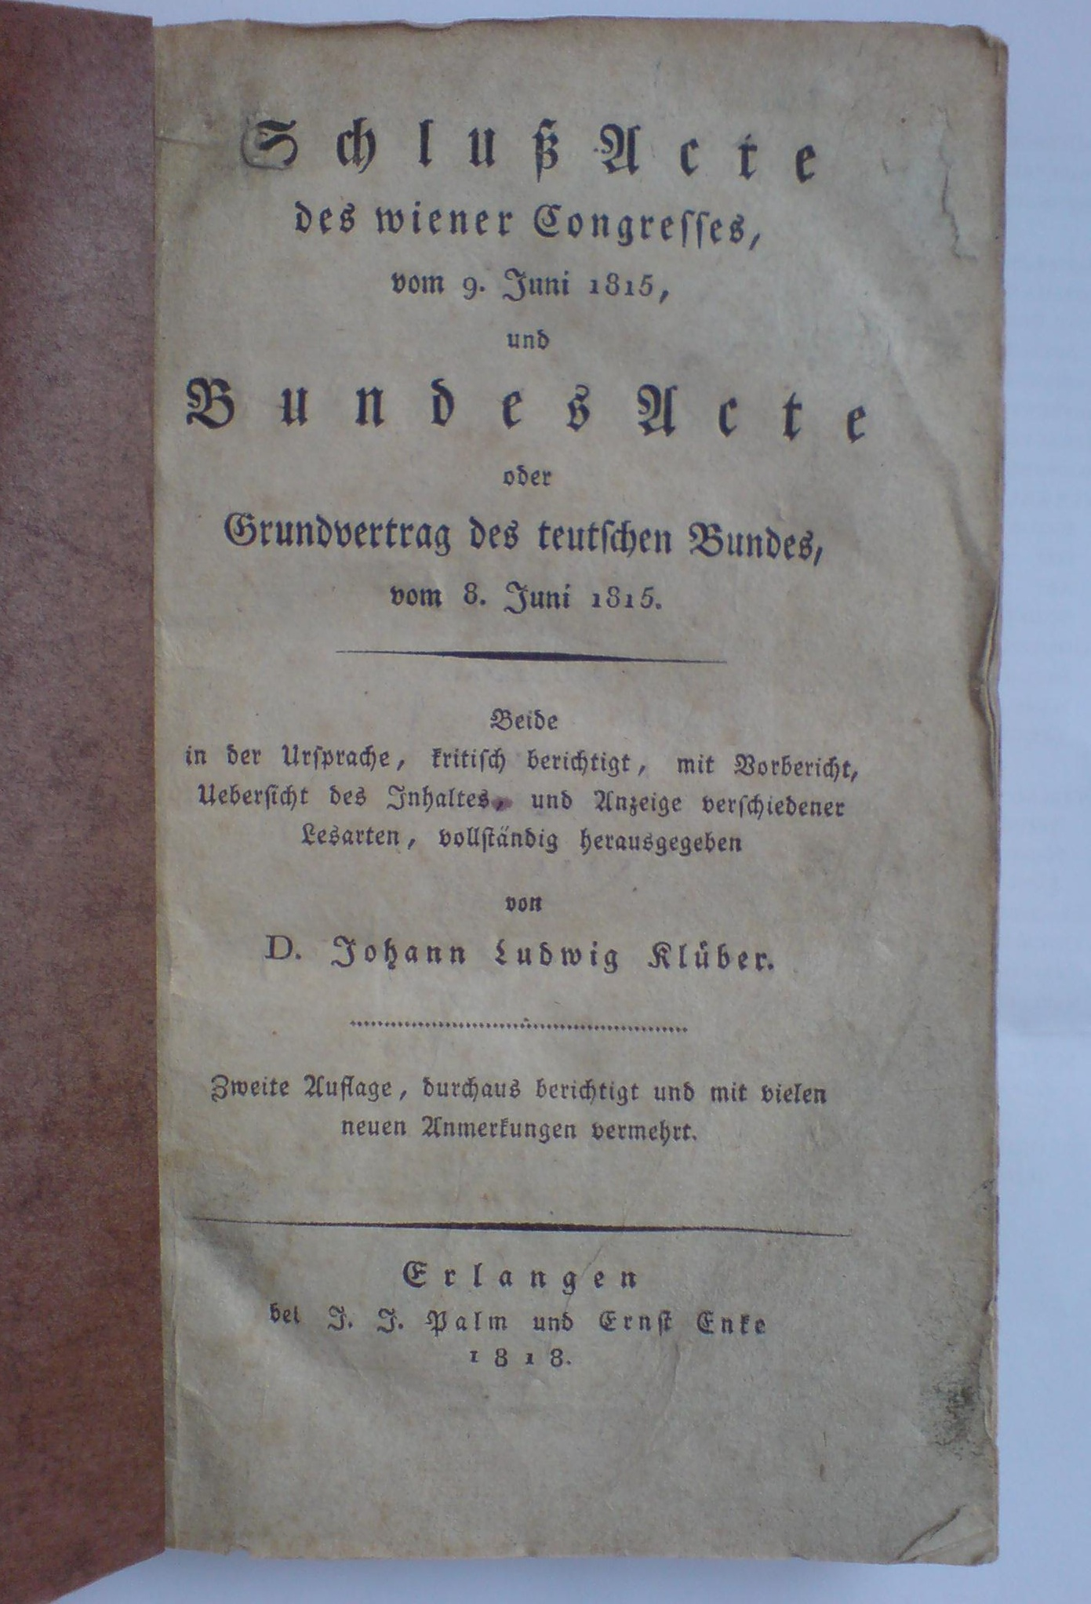

Verfassungs -
rahmen des deutschen Bundes
„Erhaltung der äußeren und inneren Sicherheit Deutschlands und der Unabhängigkeit und Unverletzbarkeit der einzelnen deutschen Staaten“
Artikel 2
Deutsche Bundesakte
„In allen Bundesstaaten wird eine landständische Verfassung stattfinden“
Artikel 13

Slide 10
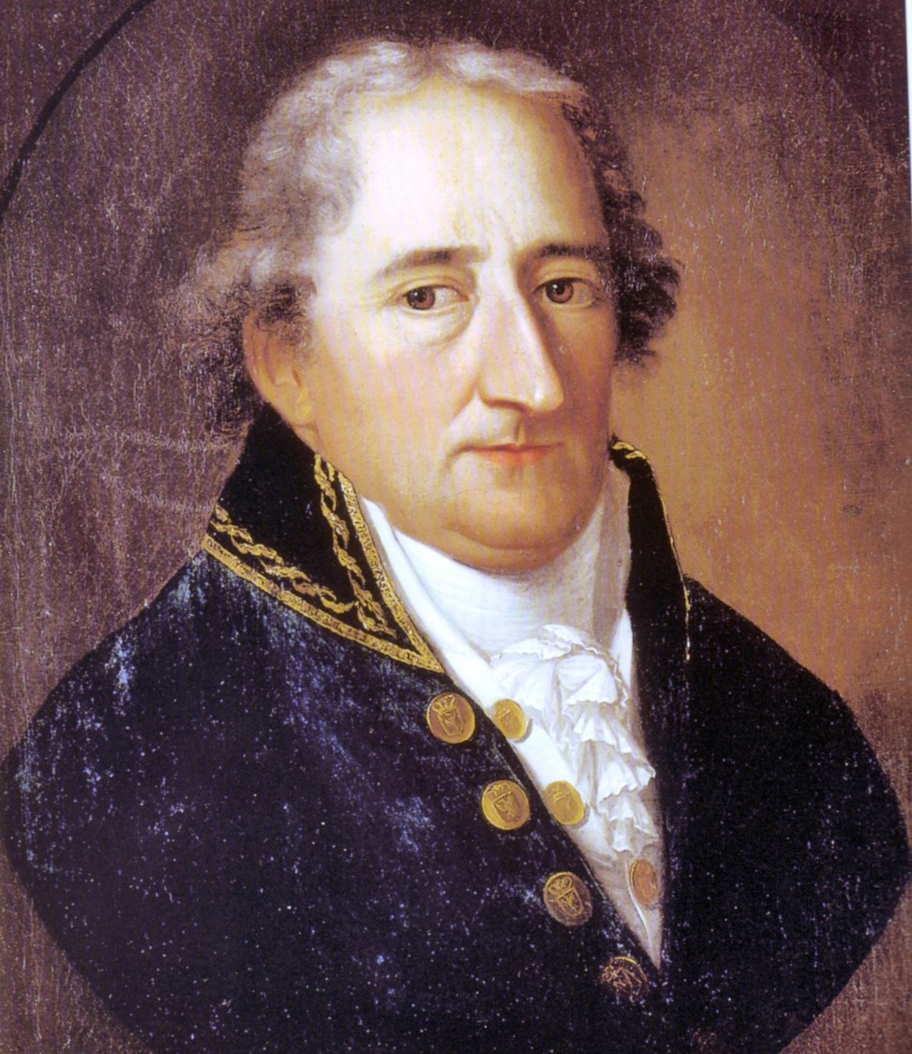
Verrat an deutschen Idealen
Von Stein zur deutschen Bundesakte
Besser wäre,
eine konstitutionelle Monarchie
Rechte des Einzelnen nicht Gesichert

Slide 11
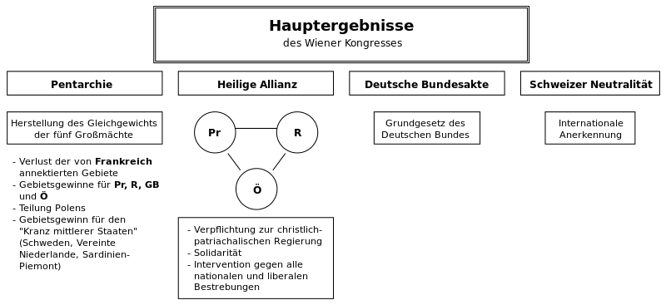
Ergebnisse
Fazit
Führte zu langem Frieden in Europa
Kein Nationalstaat in Deutschland
Später Zensur und Unterdrückung

Slide 12
Quellen:
Buch:
Der Wiener Kongress : Die Neugestaltung Europas 1814/15
Heinz Duchhardt
Internetseiten:
http://www.hlz.hessen.de/hlz/nachlese/rueck-2015/rueck-wienerkongress.html
https://www.wikiwand.com/de/Wiener_Kongress#
https://www.wissen.de/lexikon/deutscher-bund
https://www.wikiwand.com/de/Deutsche_Bundesakte
https://www.dhm.de/lemo/kapitel/vormaerz-und-revolution/wiener-kongress/bundesakte-1815.html
https://gutenberg.spiegel.de/buch/lebenserinnerungen-und-denkschriften-2123/10
https://www.geschichte-abitur.de/restauration-und-vormarz/wiener-kongress
https://www.geschichte-abitur.de/lexikon/uebersicht-restauration-vormaerz/deutsche-bundesakte
https://www.wikiwand.com/de/Metternichsches_System
https://www.wasistwas.de/archiv-geschichte-details/der-wiener-kongress.html
https://www.elbaworld.com/de/napoleon-elba/p-389-abfahrt-napoleon.html
https://www.google.de/url?sa=t&rct=j&q=&esrc=s&source=web&cd=1&cad=rja&uact=8&ved=2ahUKEwjEmqGC94XlAhVCKewKHTnjC0MQFjAAegQIBRAC&url=https%3A%2F%2Fwww2.klett.de%2Fsixcms%2Fmedia.php%2F229%2Fkap1_gug_nrw.pdf&usg=AOvVaw37iILV3CjOIBscsWXtAcJ1

